Slide 1
Python and JMAG Designer based Optimal Design of AC Machines
Chen Jiahao
01/02/2021
@NTU

Slide 2
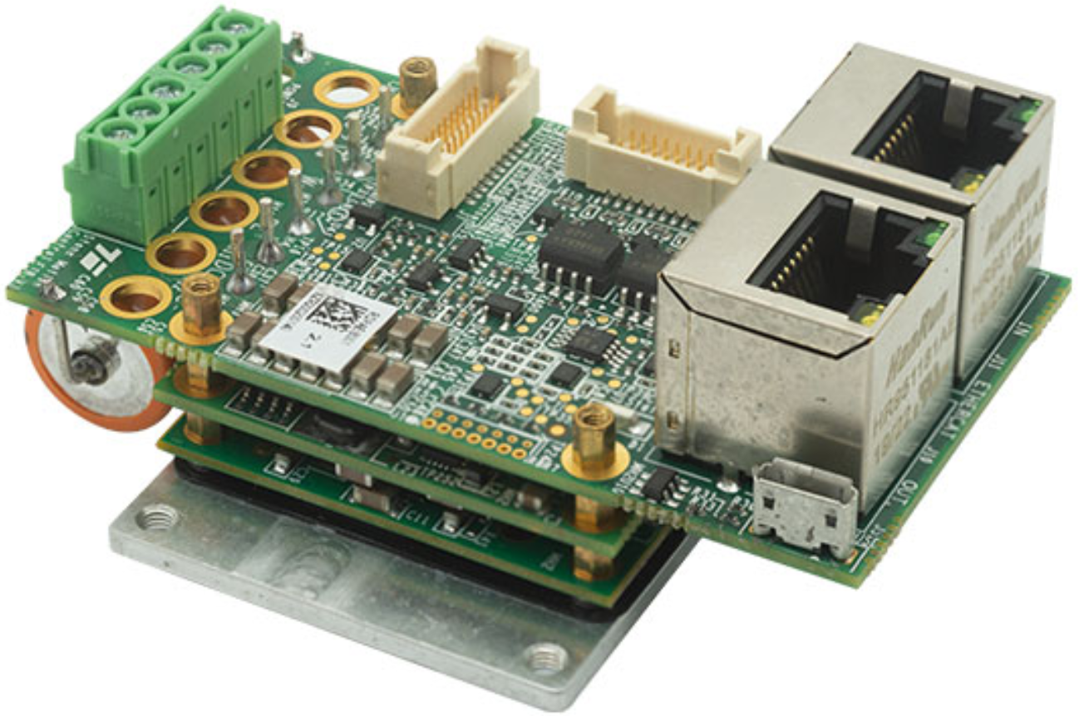
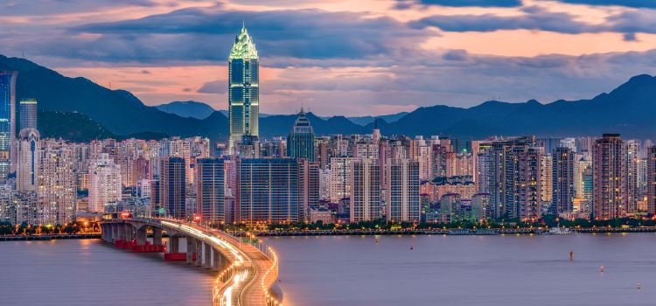

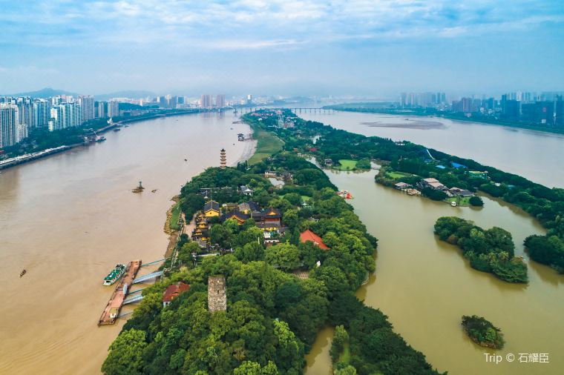


Self Intro
Hometown:
Wenzhou
Education
BSc. Zhejiang Univ. 2010—2014
Ph.D. Zhejiang Univ. 2014—2019
Experience
Visiting Scholar@UW-Madison 18—19
Software Engineer@iSMC in late 2020
Post-doc@NTU now
Notes:
我先简单自我介绍一下，我来自有山有水有风光的温州，14年在浙江大学电气工程学院直接攻博。
我于2018年9月赴美国威斯康辛大学麦迪逊分校进行了为期一年的交流访问，从事无轴承电机的研究。
如果顺利的话，我将于明年2月以博士后的身份加入新加坡南洋理工大学。

Slide 3
Outline
Introduction
Drawer and Motor Class
Recover the JMAG project of a design from a json file
Notes:
这是论文的目录。
前两章分别是绪论和数学模型。
在随后的三章里，所需要解决的问题的难度逐级上升。
第三章基本解决了无速度传感器电机系统中的参数辨识问题。
第四章在此基础上，进一步解决低速发电运行不稳定问题，并且讨论了模型过参数化问题的应对方法，由此取得的结果仅具有局部稳定性。
因此，第五章将继续探索全局稳定性。
第六章是总结与展望。

Slide 4
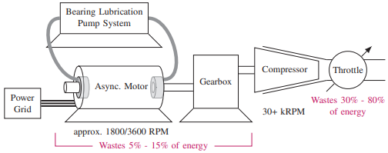
Introduction
Yo
图：挂电网电机压缩机系统
综上，有必要研究无速度传感器调速电机系统及其参数辨识
Notes:
我们简单介绍一下研究背景。
电机在生产实践中有着举足轻重的地位：世界上99%的电是电机发出来的，45%的电又是被电机给用掉的。
那么，从电机系统入手进行节能减排是比较自然的想法，简单来说就是要提高电机系统的能量转换效率。
以采用挂电网电机的泵和压缩机为例，为了控制流体流量，可能有30—80%的能量浪费在节流阀上。
为了避免使用节流阀，可以采用调速电机代替这里的单速电机，进而提升整个系统的运行效率。
而对于调速电机系统而言，一方面为了控制成本需要取消转速传感器，另一方面为了使得电机运行于最佳磁工作点需要跟踪实时电机参数的变化。
综上，有必要研究无速度传感器调速电机系统及其参数辨识。

Slide 5
Introduction
Yo
图：挂电网电机压缩机系统
综上，有必要研究无速度传感器调速电机系统及其参数辨识
Notes:
我们简单介绍一下研究背景。
电机在生产实践中有着举足轻重的地位：世界上99%的电是电机发出来的，45%的电又是被电机给用掉的。
那么，从电机系统入手进行节能减排是比较自然的想法，简单来说就是要提高电机系统的能量转换效率。
以采用挂电网电机的泵和压缩机为例，为了控制流体流量，可能有30—80%的能量浪费在节流阀上。
为了避免使用节流阀，可以采用调速电机代替这里的单速电机，进而提升整个系统的运行效率。
而对于调速电机系统而言，一方面为了控制成本需要取消转速传感器，另一方面为了使得电机运行于最佳磁工作点需要跟踪实时电机参数的变化。
综上，有必要研究无速度传感器调速电机系统及其参数辨识。

Slide 6
2. Drawer and Motor Class
Drawer
PyX (a python package that draw TikZ plot)
FEMM
JMAG Designer
Even Solidworks
Notes:
第六章，总结与展望。
我们一共设计了三种有瑕疵的自适应观测器，提出并讨论了全局稳定的高增益设计，提出了一种零反馈增益的自然转速观测器。
其中最有实际应用价值的我认为是这两个打了星号的方法。
论文的创新点分别为：克服了电阻参数不确定性，分析了低速发电运行不稳定现象，探索了过参数化问题和全局稳定性。

Slide 7
Sec 3
a
Notes:
这里简要地提一下值得后续研究的几个话题。
第一个是探讨高增益设计在多大程度上是有益的，并且在离散化时是否会导致问题；
第二个是解释感应电机参数辨识的几何性质，常见的做法是把参数作为状态处理，但这样一般最多只能分析一个参数。
第三个是暂态运行下的转子电阻辨识，已有文献表面转子电阻在暂态会存在快速的变化。
第四个则是评估无传感器控制的性能
第五个是分析联合观测器和控制器稳定性
最后是考虑逆变器的影响，比如可以考虑引入廉价的电压谐振传感器去测量电机的伏秒量，从而改善系统性能。

Slide 8
The end.
01 Feb 2021
Notes:
我的报告到此结束，谢谢大家。

